Slide 1
LE CONCOURS SCIENCE FACTOR
Notes:
Le concours Science Factor : l’innovation citoyenne portée par les adolescents
Le concours s'adresse aux élèves de classes de la sixième à la terminale. Les équipes candidates, constituées de 2 à 4 jeunes, sont obligatoirement pilotées par une fille et peuvent être accompagnées par des étudiants, enseignants ou des professionnels issus de filières scientifiques et techniques.
Les équipes doivent présenter une innovation citoyenne, dont le caractère novateur et l’utilité pour le bien commun (environnement, société, inclusion, etc..) devront être clairement démontrés lors du dépôt du projet.
Pour participer, les équipes doivent compléter un questionnaire en ligne sur notre site internet ou notre page Facebook, et l’illustrer avec une vidéo, et les supports avec lesquels les élèves se sentent le plus à l’aise (maquette physique ou graphique, prototype, présentation Powerpoint, map Minecraft, application)
6 Prix sont décernés : Prix Collège, Prix Lycée, Prix Engie Energie, Prix Orange Numérique, Prix Handinumérique de la mission handicap Sopra Steria, et Prix Commerce de demain d’Unibail-Rodamco-Westfield
Chaque équipe gagnante remporte des chèques cadeaux de 250 € par participant, ainsi qu’une couverture média des partenaires Science Factor et, depuis 2014, un accompagnement dans la durée avec un appui pour l’orientation.

Slide 2
LES CINQ ETAPES
Nous formons une équipe
Nous cherchons un problème à résoudre
Nous identifions une solution
Nous décrivons la solution
Nous complétons le formulaire de participation
Notes:
Présentation des grandes étapes du concours : Trouver un problème à résoudre, identifier une solution, la développer sous forme de prototype ou maquette et compléter le formulaire.

Slide 3
LE CALENDRIER
NOUS PROMOUVONS NOTRE PROJET
AUTOUR DE NOUS ET SUR LES RÉSEAUX SOCIAUX
Nous mobilisons nos proches nous nous montrons créatifs et créons le buzz pour récolter un maximum de votes !
Notes:
Les temps importants du calendrier.
Pour participer :
Septembre/octobre/novembre : pour préparer le projet
Début décembre : déposer le projet sur Science Factor.
5 équipes sont nominées par prix
Les équipes nominées sont celles qui obtiennent le plus de vote dans leur catégories entre la date de dépôt de projet et la clôture des votes.
Du 9 Décembre à début janvier : promouvoir le projet pour qu’il obtienne le plus de vote possibles et fasse parti des équipes nominées dont les projets seront soumis à la notation du jury
3 équipes finalistes prix sur la base des notes obtenues auprès des membres du jury.

Slide 4
SCIENCE FACTOR 2019 -2020
Atelier 1 – Identifier un problème

Slide 5
Identifier un problème à résoudre
Au départ, il y a un problème que l’on observe autour de soi et que l’on cherche à résoudre
Des exemples Science Factor :
Comment réduire l’obésité chez les adolescents ?
Comment améliorer la sécurité des piétons pour traverser la rue sans danger ?
Peut-on réduire la pollution en utilisant mieux nos déchets ?
Peut-on développer des sources d’énergie durables sur une autoroute ?

Slide 6
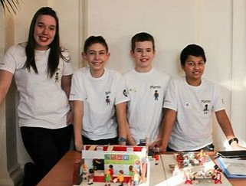
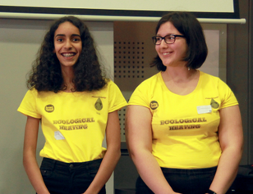
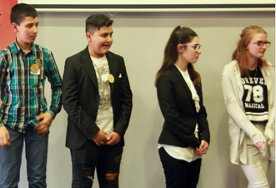
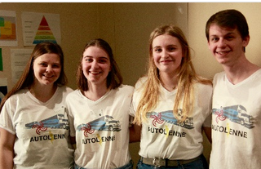
Exemples Science Factor
Kids from LH
6ème, Le Havre (76)
Problème observé :
Un nombre important d’adolescents souffrant de problème de poids
Ecological Heating
3ème, Ancenis (44) Problème observé :
Problème de pollution et de coût de l’énergie
Shalimao
4ème, Roubaix (59)
Problème observé :
Difficulté de déplacement des élèves en situation de handicap dans les établissements scolaires.
Autolienne
4ème, Roubaix (59)
Problème observé :
Problème de pollution et faible diversification des sources d’énergies sur les autoroutes.

Slide 7
Qu’observez-vous ?
Dans votre vie de tous les jours, quel problème identifiez-vous que vous aimeriez résoudre ?
Améliorer la sécurité dans une voiture ?
Réduire le gaspillage et la production de déchets ?
Mieux prendre soin de personnes fragiles (problème de santé, personnes en situation de handicap)
Améliorer le recyclage d’objets ?
Notes:
Science Factor

Slide 8
Formez les équipes
Les règles Science Factor :
L’équipe comprend minimum 2 personnes, maximum: 4
Chaque équipe comprend au moins une fille qui sera cheffe d’équipe. C’est elle qui complétera le questionnaire Science Factor et représentera l’équipe.
Notes:
Mise en place des équipes.
Désignation de la cheffe d’équipe.

Slide 9
Les thèmes Science Factor 2019-2020
Notes:
Présentation des thèmes Science Factor.
Les élèves doivent identifier un problème qui se pose dans un domaine précis.

Slide 10
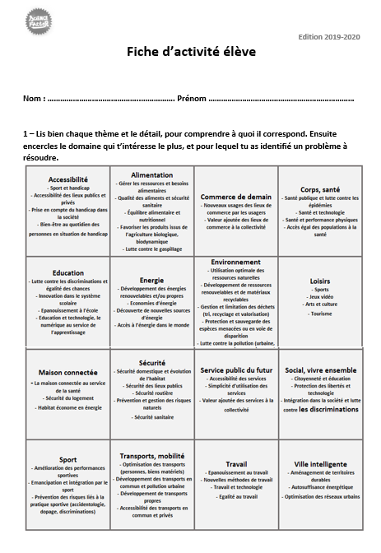
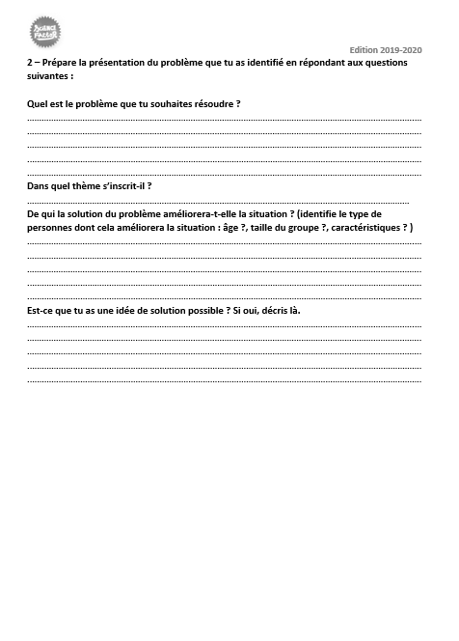
Identifier un problème à résoudre : étape 1
Etape 1
1 – Bien lire chaque thème et le détail, pour comprendre à quoi il correspond.
2 – Chacun choisit le domaine qui l’intéresse le plus, où un problème à résoudre est identifié
3 – Décrire le problème en répondant aux questions.
Notes:
Distribution des supports préparés pour les élèves et présentation des consignes.

Slide 11
Identifier un problème à résoudre : étape 2
Etape 2
Chaque membre de l’équipe présente aux autres le problème qu’il a choisi, le thème, et à qui la solution sera utile.

Slide 12
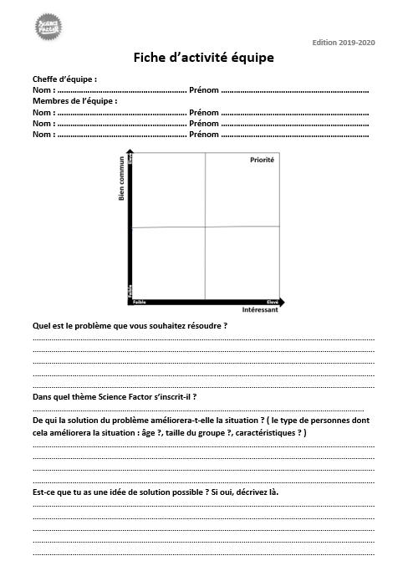
Identifier un problème à résoudre : étape 3
Etape 3
Discussion de l’équipe :
Chaque solution présentée est placée sur le graphique de façon à identifier celui que l’équipe estime le plus intéressant et le plus impactant
Le problème retenu est présenté par l’équipe sur la fiche équipe
Notes:
Distribution des fiches préparées pour les équipes.
Chaque équipe complète une fiche en répondant aux questions posées.

